Slide 1

Python基础
陈津桥
Notes:
加入项目介绍

Slide 2
Python基础
Python / Anaconda
pip换源
Jupyter Notebook
Notes:
学生背景知识调查

Slide 3
什么是numpy
• 功能强大的N维数组对象。
• 精密广播功能函数。
• 集成 C/C+和Fortran 代码的工具。
• 强大的线性代数、傅立叶变换和随机数功能。

Slide 4
Numpy特点
Ndarray
切片和索引
NumPy数组

Slide 5
Numpy为什么这么快
• 矢量化代码更简洁，更易于阅读
• 更少的代码行通常意味着更少的错误
• 代码更接近于标准的数学符号（通常，更容易正确编码数学结构）
• 矢量化导致产生更多 “Pythonic” 代码。如果没有矢量化，我们的代码就会被低效且难以阅读的for循环所困扰。

Slide 6
Numpy数组的基础属性
ndarray.ndim
ndarray.shape
ndarray.size
ndarray.dtype
ndarray.itemsize
ndarray.data

Slide 7
数组创建
1. array将序列直接转换成为二维数组
2. zeros, ones, empty
3. arange
4. linspace

Slide 8
数组打印
最后一个轴从左到右打印
倒数第二个从上到下打印
其余部分也从上到下打印，每个切片用空行分隔。

Slide 9
基本操作
a – b
a + b
b**2
a < 5
点乘
叉乘

Slide 10
通用函数
sin
cos
exp
…

Slide 11
索引、切片和迭代
一维的数组可以进行索引、切片和迭代操作的
多维的数组每个轴可以有一个索引。这些索引以逗号","分隔的元组给出
对多维数组进行 迭代

Slide 12
形状控制
不改变于是原始数组
revel()
reshape()
.T
改变原始数组
.resize()

Slide 13
数组堆叠
vstack()
hstack()
column_stack()
row_stack()

Slide 14
数组拆分
np.hsplit()
np.vsplit()

Slide 15
深拷贝和浅拷贝
完全不复制 a = b
.view() # 浅拷贝
.copy() # 深拷贝

Slide 16
广播规则
如果所有输入数组不具有相同数量的维度，则将“1”重复地预先添加到较小数组的形状，直到所有数组具有相同数量的维度。
广播的第二个规则确保沿特定维度的大小为1的数组表现为具有沿该维度具有最大形状的数组的大小。假定数组元素的值沿着“广播”数组的那个维度是相同的。

Slide 17
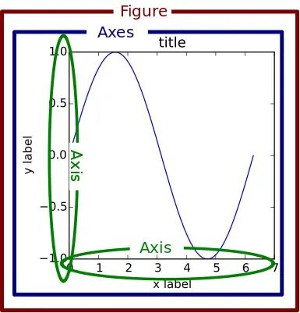
MatPlotlib

Slide 18
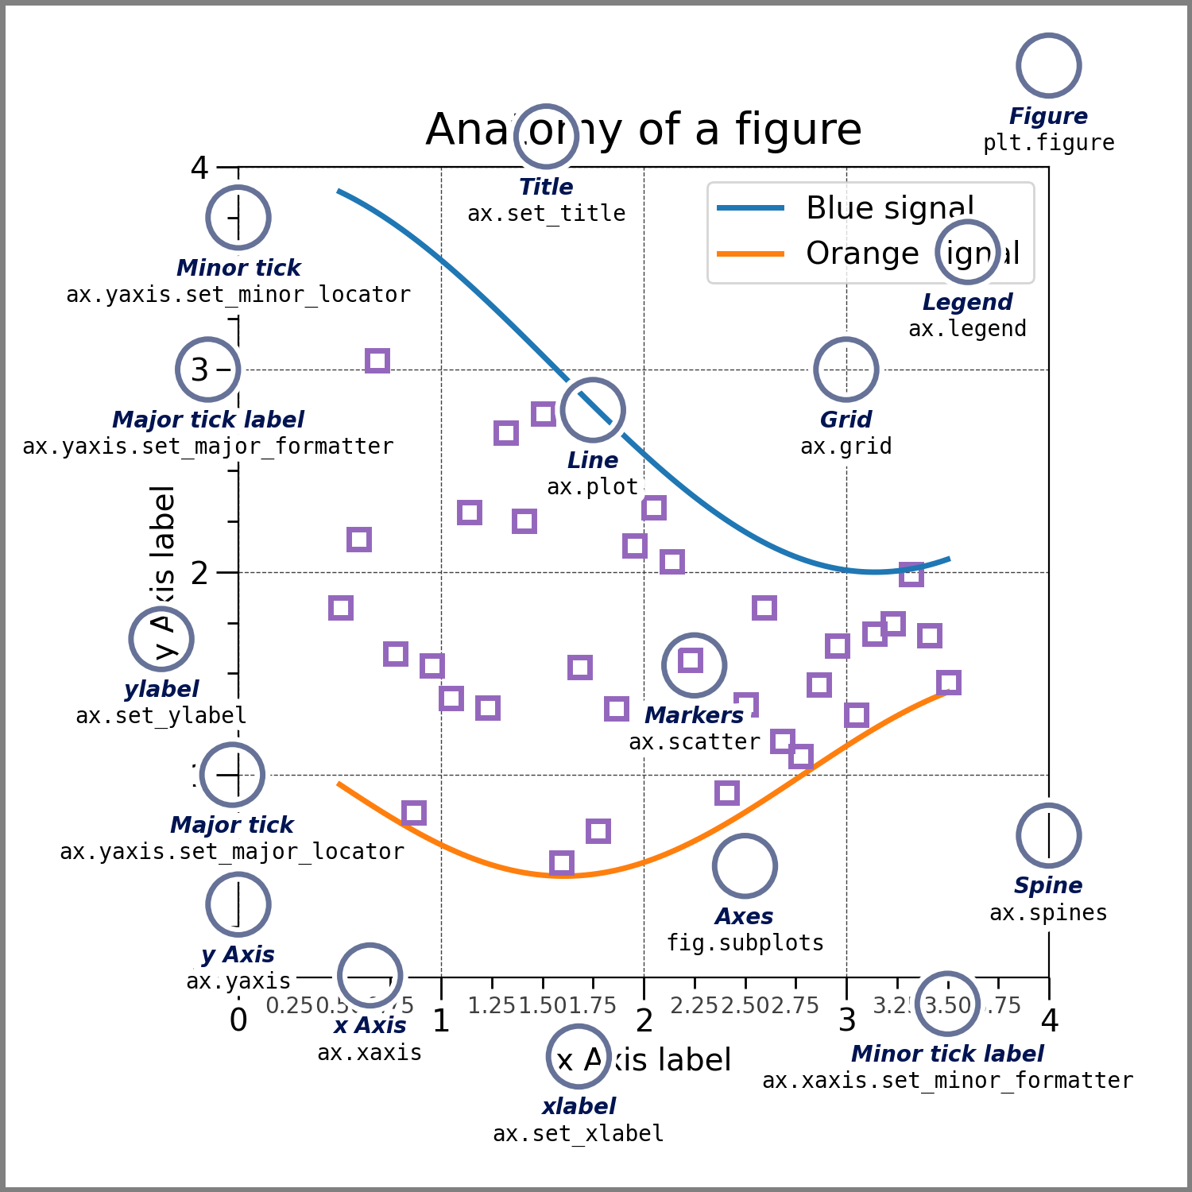
Matplotlib

